Slide 5
ЛИСТ . Я

Slide 6
А. . ЕЯ

Slide 7
СОЛ . ЦЕ

Slide 8
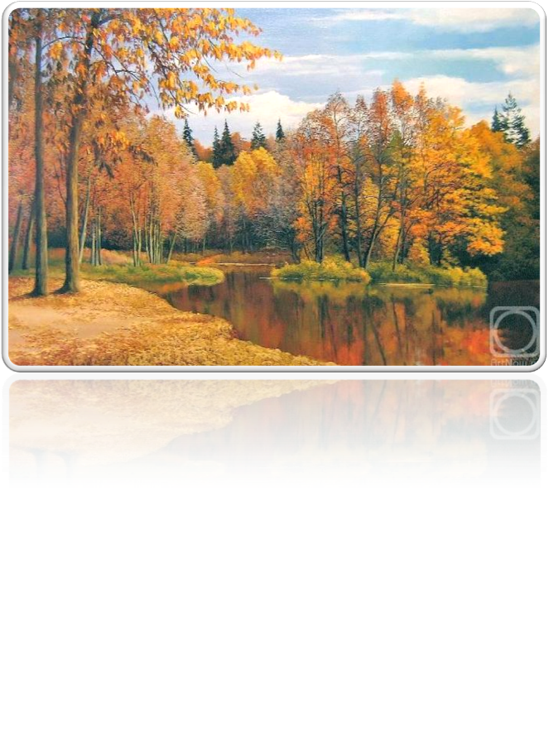
ОСЕ . . ИЙ

Slide 9
ВЕТ . Р

Slide 10
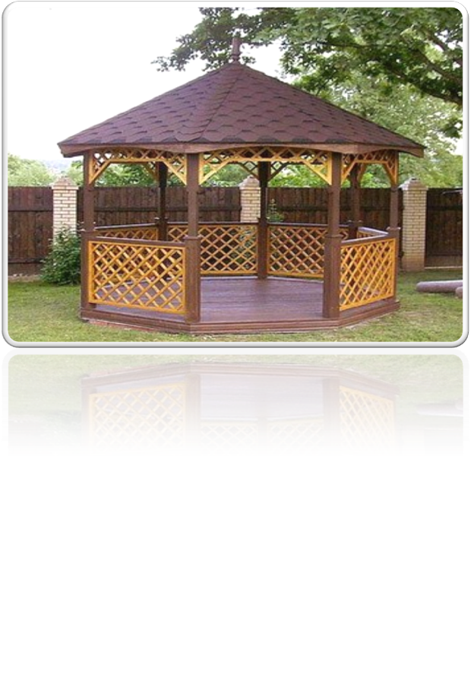
Б . СЕ . КА

Slide 11
ЛИСТЬЯ

Slide 12
АЛЛЕЯ

Slide 13
СОЛНЦЕ

Slide 14
ОСЕННИЙ

Slide 15
ВЕТЕР

Slide 16
БЕСЕДКА

Slide 18
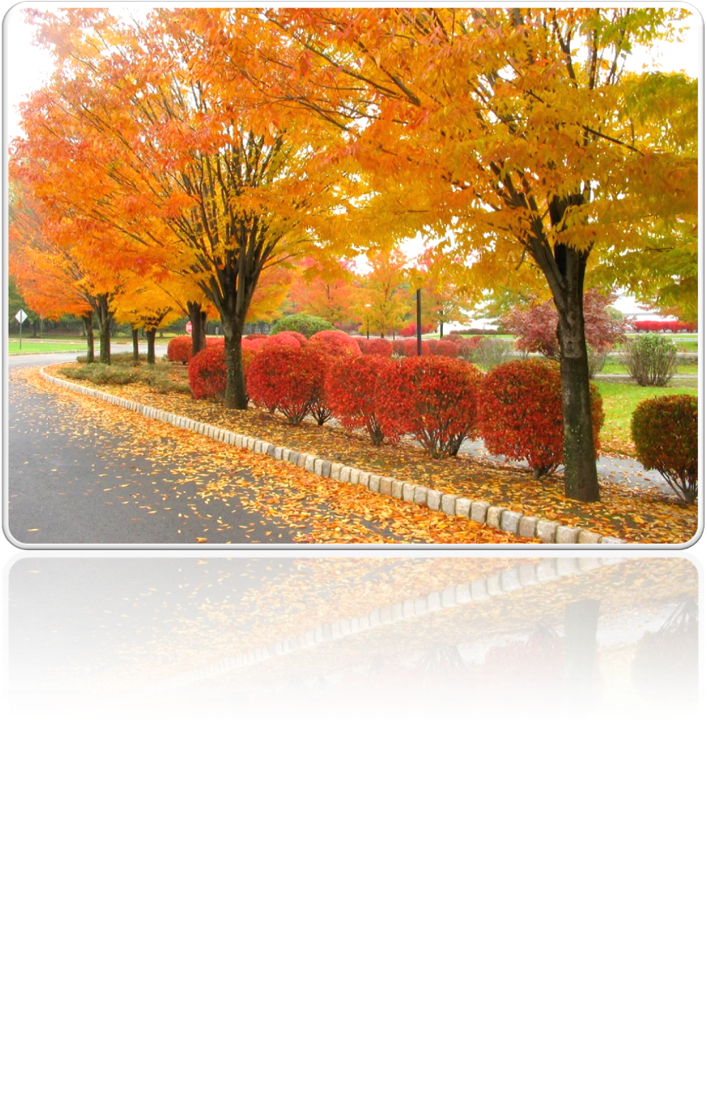

Slide 19
Ягодка - малинка
Медок - сахарок

Slide 20
Вышел Иванушка
Сам королёк

Slide 23
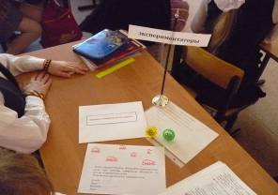
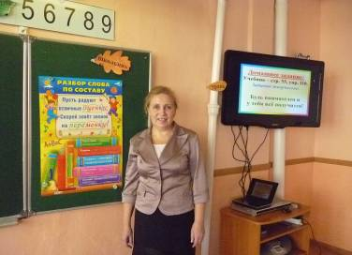
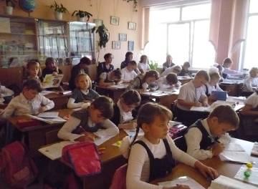
Урок в 3 классе по учебнику Н.В.Нечаевой (система развивающего обучения Л.В.Занкова)
Учитель: Гиззатулина Ирина Васильевна
Учитель: Гиззатулина Ирина Васильевна
МБОУ «СОШ№34» имени Станислава Амелина.
г. Кемерово

